Slide 1



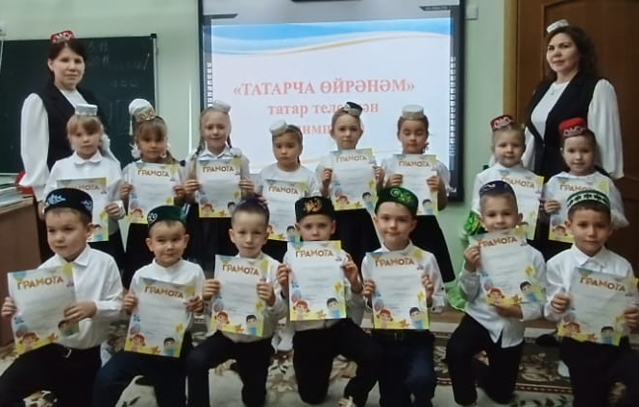
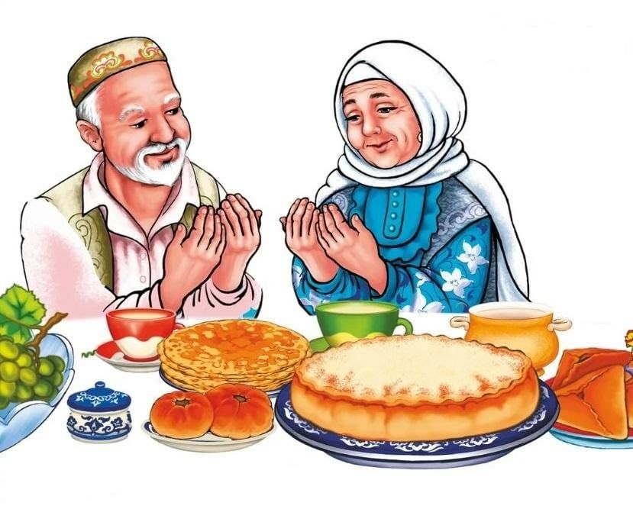
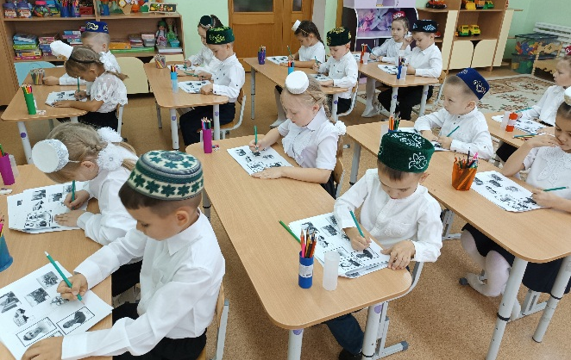

Татарстан Республикасы Арча муниципаль районы "Арча 9 нчы балалар бакчасы" муниципаль бюджет мәктәпкәчә белем учреждениесе
ЧИШМӘ БАШЫ
№2
октябрь
2025ел
«ШАТЛЫК» та үткән балачак,
күңелләрдә мәңге калачак
Котлыйбыз!
Хөрмәтле өлкәннәребез!!!
Халыкара өлкәннәр көне уңаеннан сезгә иң җылы, ихлас котлауларыбызны җиткерәбез. Без сезне, хезмәтегезне ихтирам итәбез, рәхмәтләребезне белдерәбез. Һәммәгезгә дә нык сәламәтлек, иминлек, озын гомер, күңел тынычлыгы, якын кешеләрегезнең мәхәббәтен, игътибарын һәм хөрмәтен тоеп, озак яшәвегезне телибез.
Бәйрәм белән!
Йөрәкләрдән чыккан назлы сүзләр,
Күңелләрдә булган саф хисләр,
Озын гомер, якты, тыныч тормыш-
Безнең сезгә әйтер теләкләр.
Бәхет нәрсә?
Иң зур бәхет нәрсә кеше өчен?
Сәламәтлек, җаны тыныч булса;
Янәшәдә әти-әни диеп,
Газиз балалары өзелеп торса.
Оныклары әби-бабай, диеп,
Кочагына килеп сыенса;
Сызламаса иртән аяк-куллар,
Төннәр кыска булып тоелса...
Әрнемәсә әгәр йөрәккәе,
Нигә болай булды, балам, дип,
Читкә чыгып китеп йөрәк парәң,
Картлык көндә ялгыз калам, дип.
Шулар барысы бәхет түгелмени,
Аңлап яши белгән кешегә,
Кемдер бәхетлерәк диеп уйламагыз,
Читтән генә шулай күренә...
Өең җылы, тамагың тук булса,
Аяз булса баш өстеңдә күгең;
Янәшәңдә дус, туганнар булса,
Бәхет өчен артык кирәк түгел...
Шушы бәхетләрнең барысын телим,
Сезнең йөрәк әрнеп какмасын;
Йөзләрегез һәрчак көләч булсын,
Кайнар яшьләрегез таммасын!
Иң кирәкле, газиз затлар булып,
Бала хәсрәтләре күрмичә;
Яшәгез Сез, бар булыгыз әле,
Картаюны бар дип белмичә!
Татарча өйрәнәм
Бүген бакчабызда мәктәпкә әзерлек төркемнәрендә тәрбияләнүчеләр арасында татар теленнән олимпиада булып узды. Алар төрле дәрәҗәдәге биремнәрне үтәп белемнәрен һәм аларны гамәлдә куллана белүләрен күрсәттеләр. Бакчабызда җиңү яулаган балалар район күләмендә узачак олимпиадада катнашачак. Алга таба аларга уңышлар телибез!
Ө
Һ
Ң
Җ
Ү

Slide 2

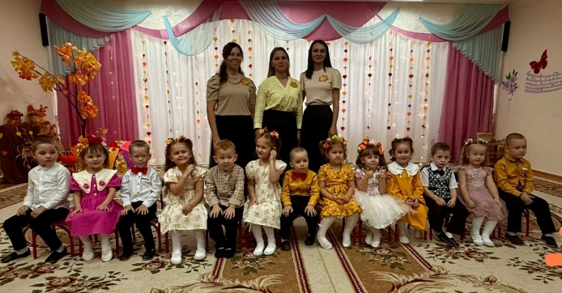
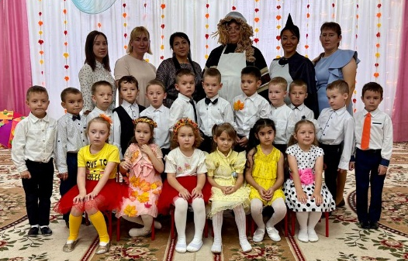

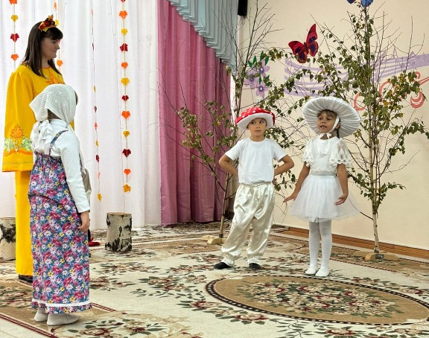
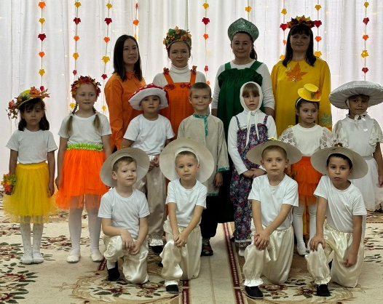
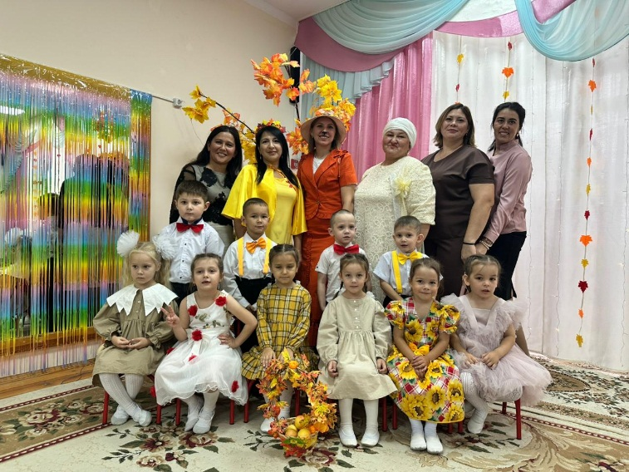

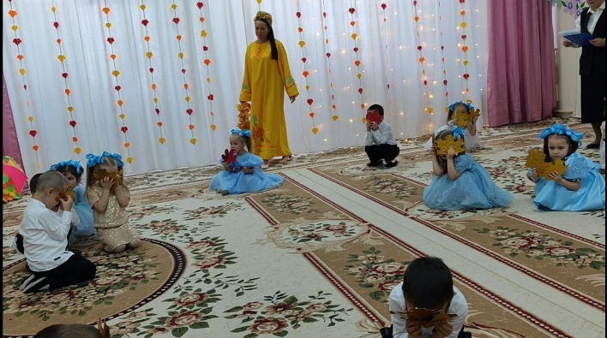

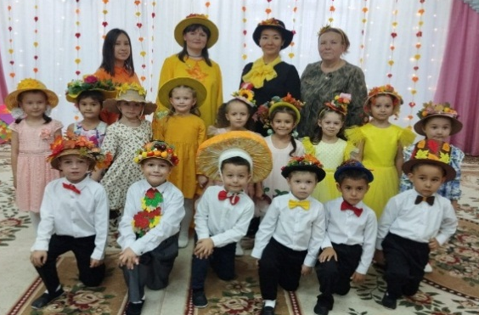

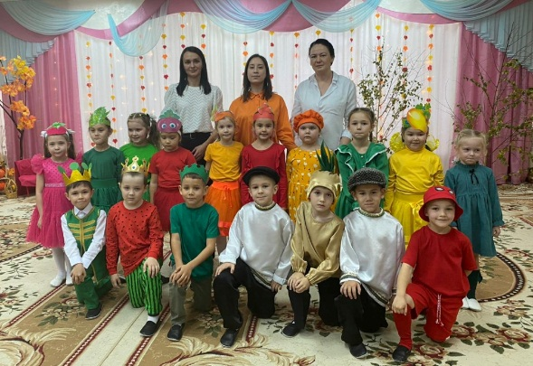
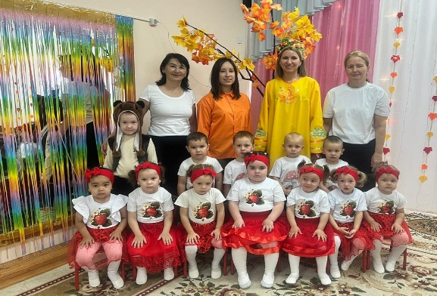
Иҗат студиясе
Балалар бакчасында бәйрәм –ул һәрвакыт могҗизалар, тылсымлы төсләр, балаларның шат тавышы.
Көз бәйрәме балаларның көтеп алган, иң яраткан бәйрәмнәрнең берсе. Атна дәвамында 12 төркемдә узган әлеге бәйрәмнәрдә балалар үзләренең иҗади сәләтләрен күрсәттеләр: рус һәм татар телләрендә сәнгатьле итеп шигырь-ләр укыдылар, җырлар җырладылар,биюләр башкардылар. Чара тәрбиячеләр һәм музыка җитәкчеләре тырышлыгы белән югары дәрә-җәдә узды. Нәтиҗәдә, балалар һәм ата-аналар бик күп уңай эмоцияләр алдылар һәм бәйрәмнән канәгать калдылар.

Slide 3
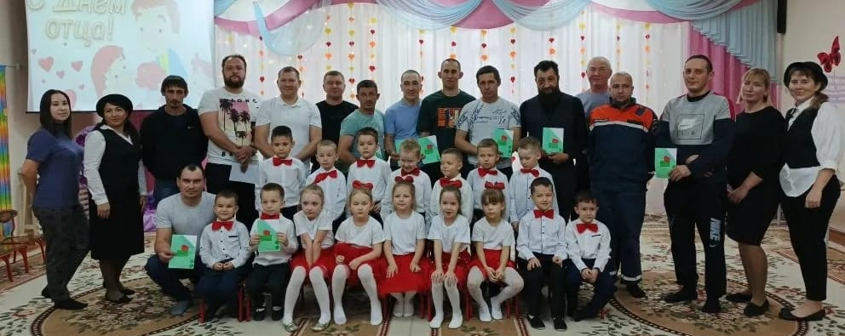
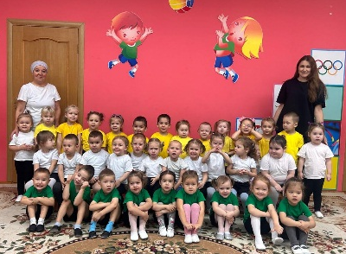
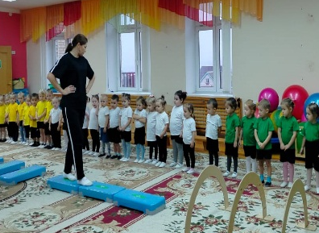
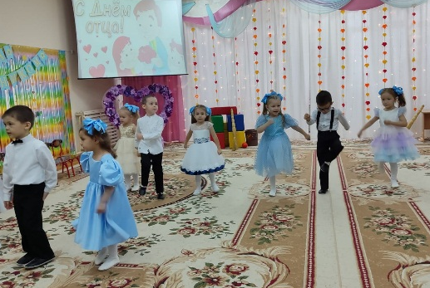

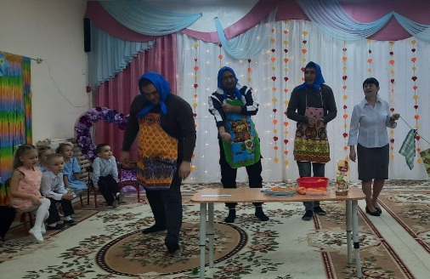

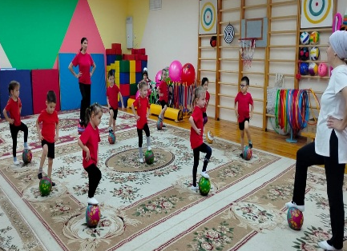
Әти-әниләргә киңәшләр
Көн дә бер хикмәт
Сәләмәт тәндә-
сәләмәт акыл
Яратырга өйрәник
Һәрбер бала назга, яратуга мохтаҗ. Ярату – ул нәфислек, ягымлылык, назлылык. Балагызны назлап ярат-сагыз, сез үзегезне ихтирам итәргә, яратырга өйрәтәсез.
Ярату, наз, гаделлек – бик кирәкле хисләр. Ата-ана мәхәб-бәте балаларга тормыш терәге, таяныч бирә. Алар бу вакыт-та үзләрен көчлерәк hәм ышанычлырак итеп тоялар. Әгәр баланы кечкенәдән яратсаң, дөрес тәрбия бирсәң, ул башка-ларны да хөрмәт итеп, ярата белә.
Бүтәннәргә кайгыртучанлык күрсәтү – иң югары яшәеш формасы, кечкенәдән үк кайгыртучанлык hәм мәхәббәт тоймаган бала, үсеп җиткәч бу хисләрне башкаларга бирә алмый. Шуңа күрә киң күңеллелекне, миhербанлыкны, эчкерсез хисләрне вакытында аңлатырга, соңга калмаска кирәк.
Чын әти-әни мәхәббәте – акыл hәм зиhен белән эшләнергә тиеш. Күмәк эш, китап уку, телевизор карау, табигатькә чы-гу, түгәрәк өстәл артында гаилә ашы h.б гаиләне берләште-рә, тулыландыра, бала горурлана, шатлана. Әлеге хисләр, эшләр, әлбәттә, бердәм, тату гаиләдә генә була.
Ярату, тәрбия хисе hәр гаиләдә төрлечә бирелә. Берсендә наз, иркәлек кирәгеннән күп, бала иркәләнеп, тәртипсез булып үсә. Ә икенче гаиләдә иркәләү, наз каядыр яшерелә. Бала мәхәббәткә, назга, иркәләүгә сусап үсә, ялгызлыкта тилмерә.
Балага мәхәббәт кирәк, ләкин ул акыл hәм зиhен белән бирелергә тиеш. Шул вакытта гына бала үзенең шәхес икәнлеген тоеп үсәр, яктылыкка hәм мәрхәмәтлелеккә омтылыр.
И-и, күңелле дә булды соң!
Россиядә Әтиләр көнен билгеләп үтү уңаеннан төркемнәрдә бәйрәм чаралары оештырылды. Бәйрәмебезнең иң кадерле, иң хөрмәтле кунак-лары-әтиләр. Алар гаиләнең яклаучысы, усал-лардан саклаучысы, гаиләнең терәге, ышанычы. Балалар әтиләрен үзләренең дәртле биюләре, матур җырлары, үз куллары белән ясаган бүләк-ләре белән сөендерделәр.
Җир йөзендә һәрбер бала әти дип әйтсен, әти канаты астында үссен иде. Һәр бала әтинең җылы, ягымлы карашын тоеп, таләпчән ныклы сүзен ишетеп, дус, тату гаиләнең терәге әти икәнен сизеп яшәсен иде
Сәләмәтлек көне
28нче октябрь бакчабызда Сәламәтлек көне була-
рак билгеләп үтелде. Чараның максаты – сәламәт яшәү рәвешен пропагандалау, физкультура һәм
спорт белән шөгыльләнүгә җәлеп итү.
Әлеге тематик көн тәрбияләнүчеләр белән көн дәвамында саф һавада җырлы –биюле күмәк уен-нар,күңелле хәрәкәтле уеннар, ярышлар оешты-рылды.Төркемнәрдә "Файдалы һәм зарарлы гадәт-ләр", «Сәламәт булу нәрсә ул?» , «Кем ул микроб-лар?» ,"Витаминнар-организмны саклаучылар" ди-гән темаларга әңгәмәләр уздырылды. Нәниләр сәламәтлекләрен озак елларга саклап калырлар
дип ышанасы килә!

